Slide 3
พจนานุกรมฉบับราชบัณฑิตยสถาน พ.ศ. ๒๕๔๒ (๒๕๔๖ : ๖๕๗) ให้ความหมายว่า ประชาสัมพันธ์ หมายถึง ติดต่อสื่อสารเพื่อส่งเสริมความเข้าใจอันถูกต้องต่อกัน
สรุปได้ว่า การประชาสัมพันธ์ หมายถึง การติดต่อสื่อสารด้วยวิธีการต่าง ๆ เพื่อสร้างความสัมพันธ์ ความเข้าใจอันดีระหว่างหน่วยงาน องค์กร หรือสถาบันกับประชาชนทั่วไป
การประชาสัมพันธ์เป็นการบอกกล่าวหรือแจ้งข่าวสารเกี่ยวกับนโยบายงาน กิจกรรมต่าง ๆ ที่ทำให้ประชาชนรับทราบ เพื่อสร้างเสริมภาพลักษณ์และทัศนคติที่ดีของประชาชนต่อหน่วยงาน

Slide 4
ในปัจจุบันการพัฒนาหน่วยงานหรือองค์กรทั้งภาครัฐและเอกชน ต่างให้ความสำคัญด้านการประชาสัมพันธ์ด้วยการสร้างภาพลักษณ์ที่ดี เพื่อให้ประชาชนมีความเชื่อถือศรัทธาและยอมรับ
การประชาสัมพันธ์ มีจุดประสงค์ที่สำคัญ ดังนี้
๑. เพื่อบอกกล่าว ชี้แจง อธิบายเรื่องต่าง ๆ เกี่ยวกับหน่วยงานให้ประชาชนทราบ และยอมรับในการปฏิบัติงาน
๒. เพื่อสร้างภาพลักษณ์หรือชื่อเสียงที่ดีต่อหน่วยงาน
๓. เพื่อป้องกันและแก้ไขความเข้าใจผิดที่เกิดขึ้นให้ถูกต้อง
๔. เพื่อสร้างความสัมพันธ์ และความเข้าใจอันดีระหว่างหน่วยงานกับประชาชน

Slide 5
การแบ่งประเภทของประชาสัมพันธ์ โดยยึดกลุ่มเป้าหมายเป็นหลัก แบ่งได้ ๒ ประเภทดังนี้
๘.๔.๑ การประชาสัมพันธ์ภายใน
การประชาสัมพันธ์ภายใน คือ การเผยแพร่ข้อมูล ข่าวสาร งาน กิจกรรมต่าง ๆ ให้สมาชิกในหน่วยงานได้รับรู้ เข้าใจ ก่อให้เกิดความรัก ความสามัคคี ความเข้าใจที่ดีต่อกัน
๘.๔.๒ การประชาสัมพันธ์ภายนอก
การประชาสัมพันธ์ภายนอก คือ การเผยแพร่ข้อมูล ข่าวสาร เกี่ยวกับผลงาน นโยบาย งาน กิจกรรมต่าง ๆ ให้ประชาชนได้รับทราบ
ประเภทของ
การประชาสัมพันธ์
วารสารวิจัย

Slide 6
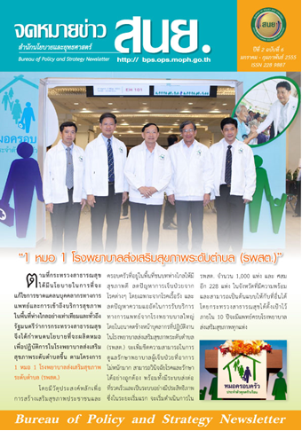
๘.๕.๑ สื่อสิ่งพิมพ์
สื่อสิ่งพิมพ์ ได้แก่ เอกสารสิ่งพิมพ์ต่าง ๆ เช่น หนังสือพิมพ์ วารสาร นิตยสาร แผ่นพับ แผ่นปลิว จดหมายข่าว เป็นต้น
จดหมายข่าว
๘.๕.๒ สื่ออิเล็กทรอนิกส์
สื่ออิเล็กทรอนิกส์ ได้แก่ สื่อที่ใช้เทคโนโลยีด้านอิเล็กทรอนิกส์ เช่น วิทยุ โทรทัศน์ เครื่องขยายเสียง อินเทอร์เน็ต โทรศัพท์ โทรสาร แผ่นป้าย ดิจิทัล เป็นต้น
สื่ออินเทอร์เน็ต

Slide 7
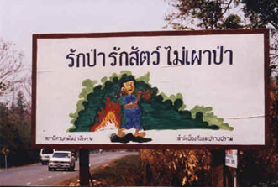
๘.๕.๓ แผ่นป้ายประชาสัมพันธ์
แผ่นป้ายประชาสัมพันธ์
๘.๕.๔ สื่อบุคคล
สื่อบุคคล เช่น พฤติกรรมของบุคคล การทำกิจกรรมต่าง ๆ เป็นต้น
สื่ออิเล็กทรอนิกส์

Slide 8
การเขียนประชาสัมพันธ์ที่ดีจะส่งผลให้เกิดประสิทธิภาพในการทำงาน การเขียนประชาสัมพันธ์ที่ดีจึงควรเขียนอย่างมีหลักการดังนี้
๑. กำหนดจุดประสงค์ในการประชาสัมพันธ์แต่ละครั้งให้ชัดเจน
๒. วิเคราะห์กลุ่มเป้าหมายว่าเป็นใคร กลุ่มเล็กหรือกลุ่มใหญ่
๓. สำรวจงบประมาณว่ามีเท่าไร
๔. เลือกสื่อให้เหมาะสมกับจุดประสงค์ กลุ่มเป้าหมาย และงบประมาณที่มี
๕. ศึกษาข้อมูลรายละเอียดต่าง ๆ เกี่ยวกับงานที่จะประชาสัมพันธ์
๖. เลือกรูปแบบการเขียนและเรียบเรียงข้อความ เช่น ข่าว บทความ สารคดี โดยพิจารณาให้เหมาะสมกับโอกาส กลุ่มเป้าหมาย และสื่อที่ใช้
๗. อาจใส่ภาพประกอบข้อความ เพื่อความน่าสนใจและสื่อความหมายได้ชัดเจนยิ่งขึ้น

Slide 9
ข้อควรคำนึงถึงในการเขียนประชาสัมพันธ์
๑. ไม่เขียนในเชิงโฆษณาชวนเชื่อ เพื่อประโยชน์ทางธุรกิจ
๒. ข้อความที่ประชาสัมพันธ์ต้องถูกต้อง ชัดเจน
๓. ควรเขียนในลักษณะเผยแพร่ข้อมูลตามความเป็นจริง เพื่อสร้างความน่าเชื่อถือ ศรัทธา อันจะนำไปสู่ความสัมพันธ์ที่ดีกับมวลชน
๔. ควรใช้สำนวนภาษาที่เป็นแบบแผนหรือกึ่งแบบแผนที่ประณีต สละสลวย กะทัดรัด ชัดเจน

Slide 10
๘.๗.๑ ข้อความประชาสัมพันธ์
ตัวอย่าง
วิทยาลัย.............................เปิดรับสมัครนักเรียนระดับปวช. และปวส. ปีการศึกษา ๒๕๕๖ ระหว่างวันที่ ๑–๓๐ มีนาคม ๒๕๕๖ ไม่เว้นวันหยุดราชการ ณ วิทยาลัย
๘.๗.๒ ข่าวประชาสัมพันธ์
การแจ้งข่าวกิจกรรมนั้นอาจเขียนในรูปของข่าวประชาสัมพันธ์ ซึ่งมีส่วนประกอบสำคัญดังนี้
๑. ส่วนพาดหัว
๒. ส่วนขยายพาดหัว
๓. ส่วนเชื่อม
๔. ส่วนเนื้อเรื่อง

Slide 11
๘.๗.๓ บทความประชาสัมพันธ์
มีองค์ประกอบดังนี้
๑. ชื่อบทความ ตั้งชื่อให้สื่อความหมายเรื่องที่จะประชาสัมพันธ์
๒. คำนำ เป็นการกล่างเปิดเรื่องเพื่อนำผู้อ่านเข้าสู่เนื้อเรื่อง ควรเขียนให้เข้าใจ เพื่อให้ผู้อ่านสนใจอยากติดตามอ่านเนื้อหาไปตลอดจนจบ
๓. เนื้อเรื่อง เป็นเนื้อหาส่วนใหญ่ของเรื่องที่จะประชาสัมพันธ์ จะสั้นหรือยาวขึ้นอยู่กับประเด็นที่จะแจ้งให้ผู้อ่านรับทราบ
๔. สรุป เป็นการย้ำความสำคัญของเรื่องที่เขียน

Slide 12
๘.๗.๔ ประกาศ
การประชาสัมพันธ์ในรูปแบบประกาศ เป็นการแจ้งข้อมูลข่าวสารให้ประชาชนรับทราบ หรือแจ้งแนวทางการปฏิบัติในเรื่องใดเรื่องหนึ่ง
๘.๗.๕ จดหมายประชาสัมพันธ์
การประชาสัมพันธ์ในรูปแบบจดหมายจะใช้เมื่อหน่วยงานต้องการจะสื่อสารกับบุคคลโดยตรง

Slide 13
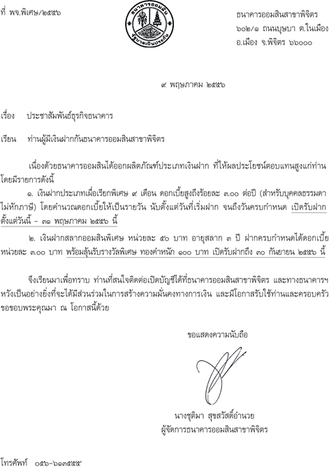
ตัวอย่าง จดหมายประชาสัมพันธ์

